Slide 1
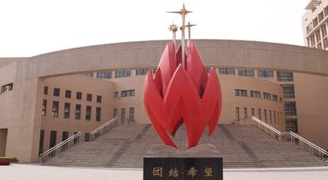
初中语文课内文言文阅读专题指导
天津市民族中学 刘艳秋

Slide 2
解读课程标准
《义务教育语文课程标准（2011年版）》：“认识中华文化的丰厚博大，汲取民族文化智慧。”
在文言文学习中，我们要“诵读古代诗词，阅读浅易文言文，能借助注释和工具书理解基本内容。注重积累、感悟和运用，提高自己的欣赏品位”。

Slide 3
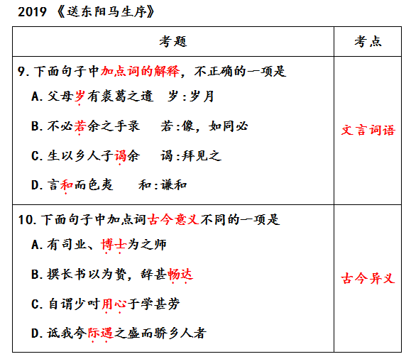
中考回顾

Slide 4
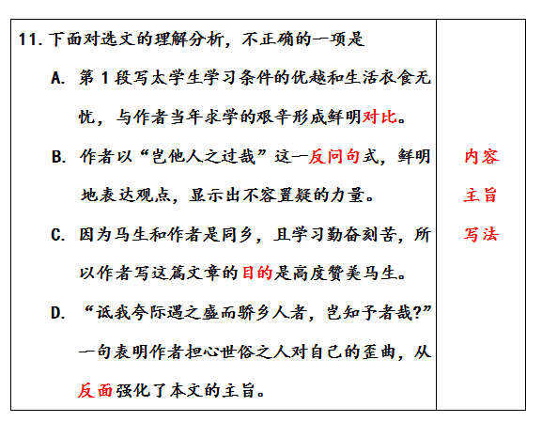
中考回顾

Slide 5
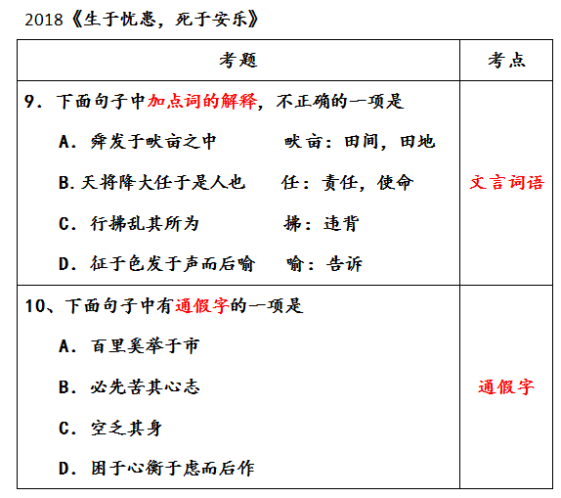
中考回顾

Slide 6
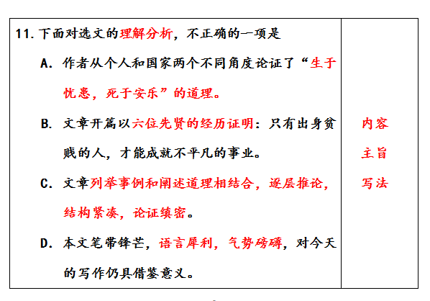
中考回顾

Slide 7
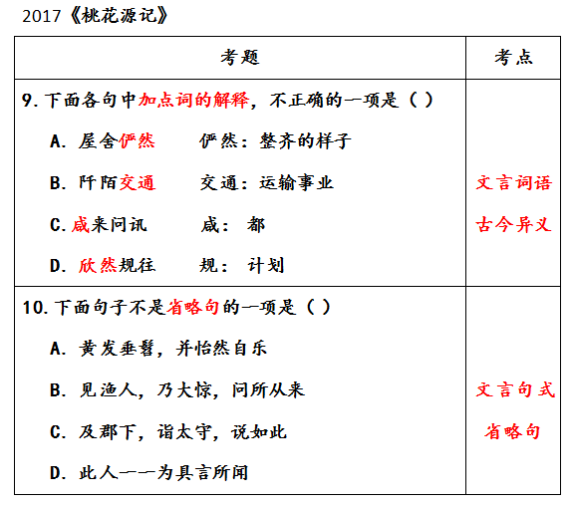
中考回顾

Slide 8
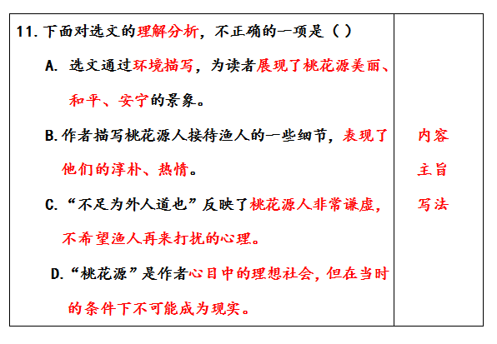
中考回顾

Slide 9
命题角度
文言词语
文言句式
内容主旨
文体写法

Slide 10
文言词语的积累与运用
文言句式的了解与判断
知识清单
内容主旨的概括与理解
文体写法的辨析与鉴赏

Slide 11
一、文言词语的积累与运用

Slide 12
常用实词
一词多义
通假字
实词
文言词语
古今异义
词类活用
虚词

Slide 13
（一）理解文言实词的意义和用法
1、常用实词
在学习文言文的过程中要注重积累书下注释、课后
习题中的文言实词，为阅读课外文言文打下坚实的基础。
如：贤者能勿丧耳 （丧失）
不敢稍逾约 （稍微）
望其旗靡，故逐之 （倒下）
事无大小，悉以咨之 （咨询）

Slide 14
2、一词多义
文言文中有些字词根据语言发展规律，应用范围
逐步扩大，同一个词在不同的句子中意义也不相同。
如：故不为苟得也
既克，公问其故
广故数言欲亡
温故而知新

Slide 15
3、通假字
通假一般来说分为“通用”和“假借”两种情况。凡
两个读音相同或相近、意义也相通的词，古代可以写作这
个，也可以写那个，叫做通用；凡两个读音相同或相近而
意义毫不相干的词，古代有时可以借，叫做假借。
如：乡为身死而不受 （“乡”同“向”先前）
故患有所不辟也 （“辟”同“避”躲避）
同舍生皆被绮绣 （“被”同“披”穿着）

Slide 16
4、古今异义
所谓古今异义，是指古文词语或短语，与现代汉语书写
相同，而意义和用法不同的现象。
如：走送之 （古义：跑 今义：行走）
忠之属也。可以一战 （古义：可凭借
今义：可能或能够；表示许可）
诚宜开张圣听 （ 古义：扩大
今义：商店等设立后开始营业）

Slide 17
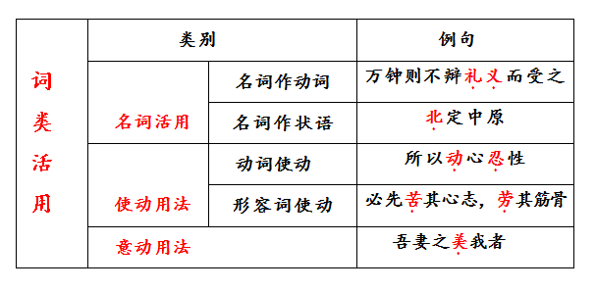
5、词类活用
在古代汉语中，某些实词因为特定的语言环境发生了
词类或功能的变化，需要临时改变它的基本功能，在句中
充当其他类词，词的这种临时的灵活运用，叫做词类活用。

Slide 18
（二）理解常见文言虚词的意义和用法
基本方法：
1.掌握常用文言虚词的基本意义和用法。
2.结合语境确定该文言虚词在句中的意义。
3.根据文言虚词在语句中的意义与作用，巧
妙的用现代汉语中的词语来代替。

Slide 19
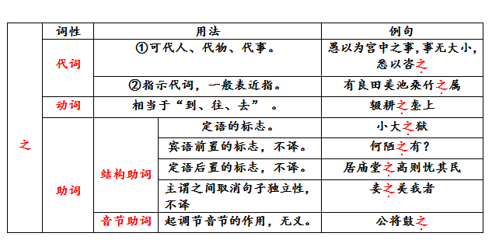
“之”

Slide 20
学习建议：
1.注重日常积累，尤其是书下注释有的重
点词语一定要掌握。
2.把握语言环境，结合上下文进行仔细揣
摩才能准确地判断文言词语的意思。
3.养成勤查工具书的好习惯，随时积累。

Slide 21
实战演练
1.下列各组句子中，红体词语意思相同的一项是 ( )
A、宜付有司论其刑赏 与臣论此事
B、亲贤臣，远小人 有朋自远方来
C、是以先帝简拔以遗陛下 京城氏之孀妻有遗男
D、不宜偏私 牡丹之爱，宜乎众矣
2.下列句子中红体的词语意思与现代汉语不同的一项是( )
A、先帝不以臣卑鄙 B、咨臣以当世之事
C、先帝知臣谨慎 D、兴复汉室
3.下列各句中有通假字的一项是 ( )
A、余因得遍观群书 B、未尝稍降辞色
C、四支僵劲不能动 D、父母岁有裘葛之遗
D
A
C

